Slide 1
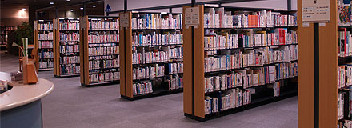
GE103 ระบบสารสนเทศเพื่อการค้นคว้า
ห้องสมุด (Library)

Slide 2
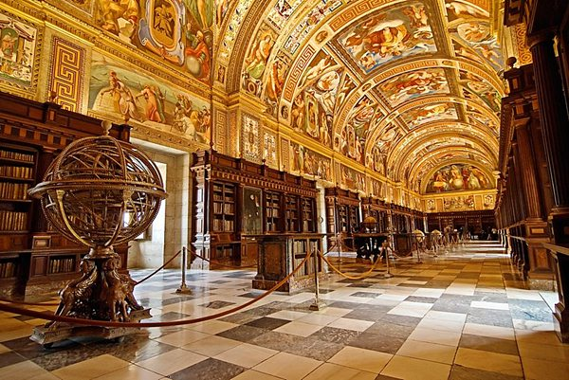
GE103 ระบบสารสนเทศเพื่อการค้นคว้า
The Royal Site of San Lorenzo de El Escorial ประเทศสเปน

Slide 3
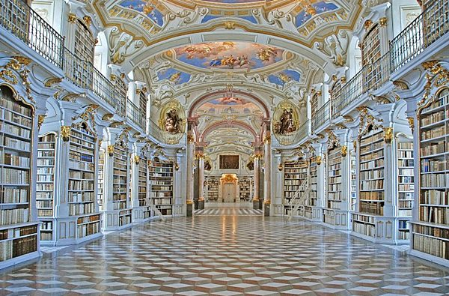
GE103 ระบบสารสนเทศเพื่อการค้นคว้า
Admont Abbey Library ประเทศออสเตรีย (ค.ศ.1074)

Slide 4
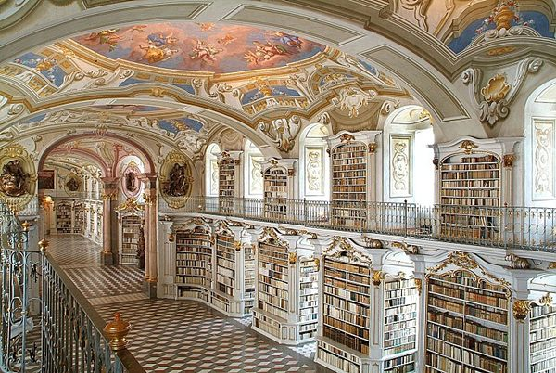
GE103 ระบบสารสนเทศเพื่อการค้นคว้า
Admont Abbey Library ประเทศออสเตรีย (ค.ศ.1074)

Slide 5
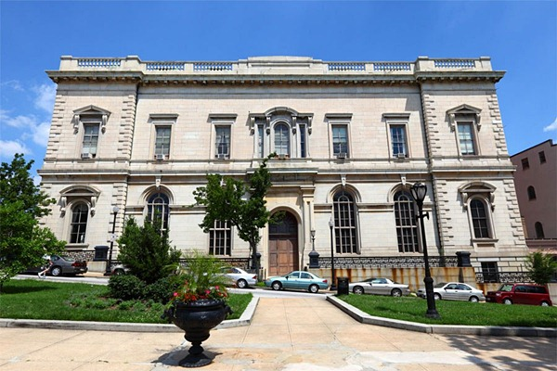
GE103 ระบบสารสนเทศเพื่อการค้นคว้า
George Peabody Library ประเทศสหรัฐอเมริกา (ค.ศ. 1878)

Slide 6
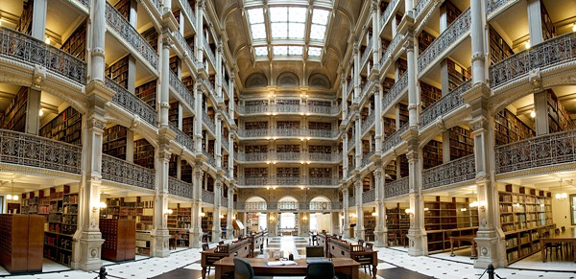
GE103 ระบบสารสนเทศเพื่อการค้นคว้า
George Peabody Library ประเทศสหรัฐอเมริกา (ค.ศ. 1878)

Slide 7
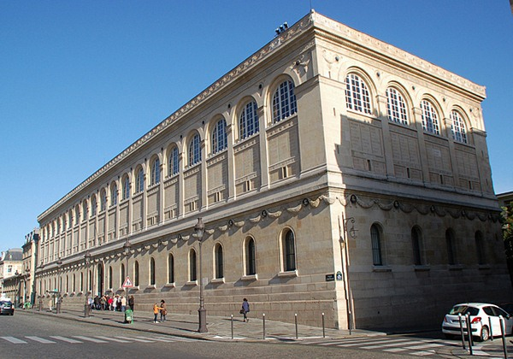
GE103 ระบบสารสนเทศเพื่อการค้นคว้า
Sainte-Geneviève Library ประเทศฝรั่งเศส (ค.ศ. 1838)

Slide 8
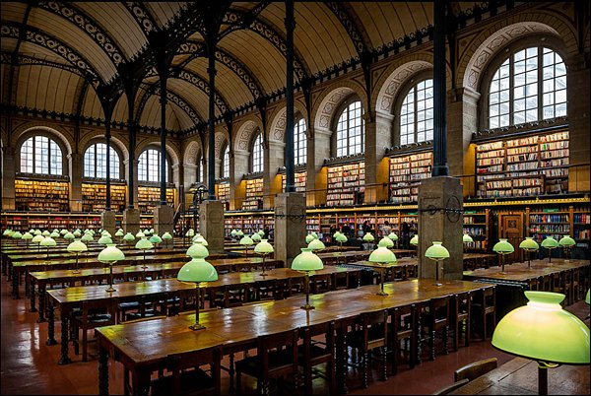
GE103 ระบบสารสนเทศเพื่อการค้นคว้า
Sainte-Geneviève Library ประเทศฝรั่งเศส (ค.ศ. 1838)

Slide 9
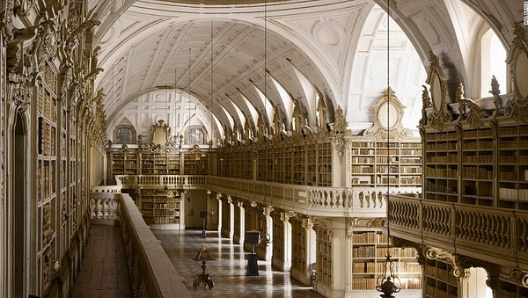
GE103 ระบบสารสนเทศเพื่อการค้นคว้า
Mafra National Palace Library ประเทศโปรตุเกส (ค.ศ. 1800)

Slide 10
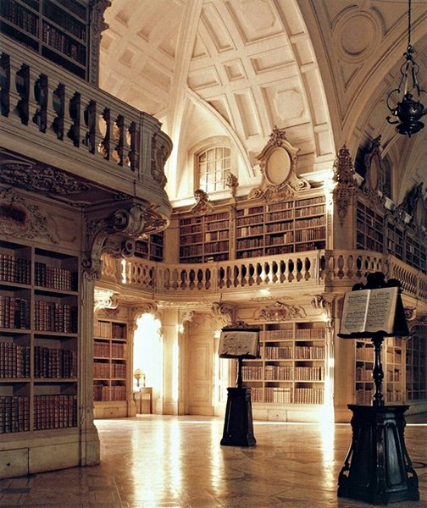
GE103 ระบบสารสนเทศเพื่อการค้นคว้า
Mafra National Palace Library ประเทศโปรตุเกส (ค.ศ. 1800)

Slide 11
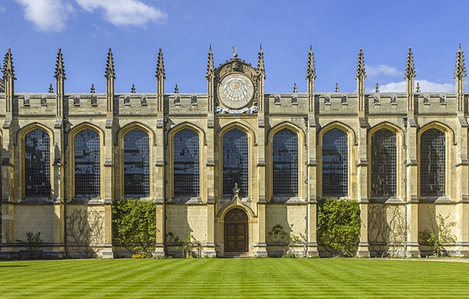
GE103 ระบบสารสนเทศเพื่อการค้นคว้า
Codrington Library ประเทศอังกฤษ (ค.ศ. 1751)

Slide 12
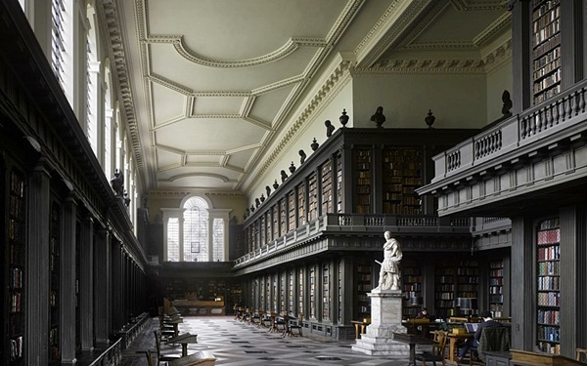
GE103 ระบบสารสนเทศเพื่อการค้นคว้า
Codrington Library ประเทศอังกฤษ (ค.ศ. 1751)

Slide 13
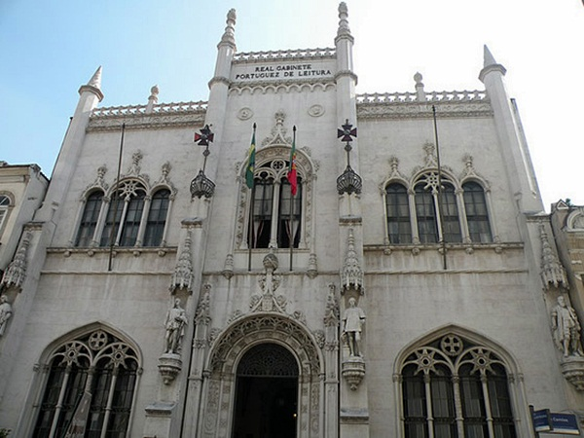
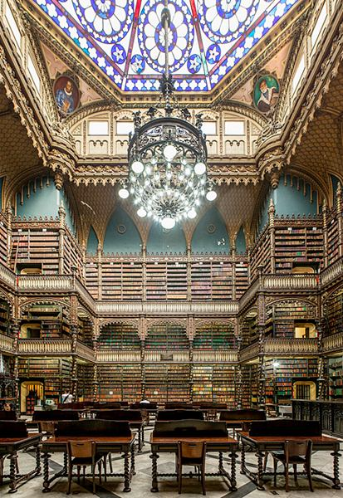
GE103 ระบบสารสนเทศเพื่อการค้นคว้า
The Royal Portuguese Reading Room ประเทศบราซิล (ค.ศ. 1880)

Slide 14
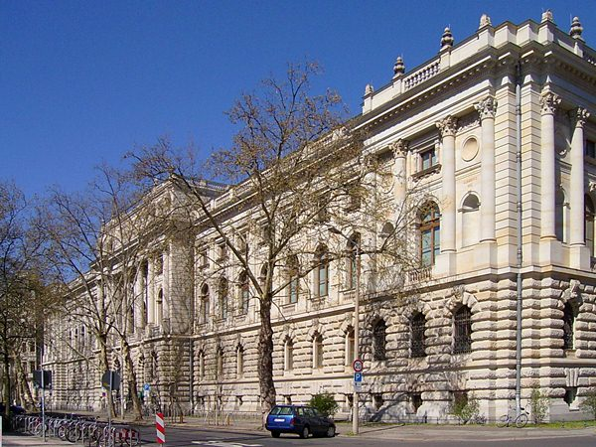
GE103 ระบบสารสนเทศเพื่อการค้นคว้า
Liepzig University Library ประเทศเยอรมนี (ค.ศ. 1542)

Slide 15
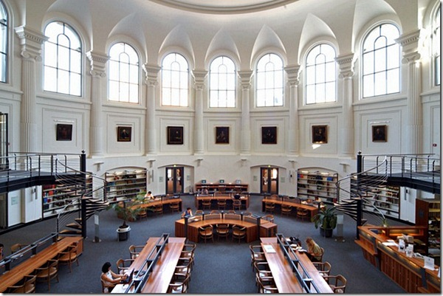
GE103 ระบบสารสนเทศเพื่อการค้นคว้า
Liepzig University Library ประเทศเยอรมนี (ค.ศ. 1542)

Slide 16
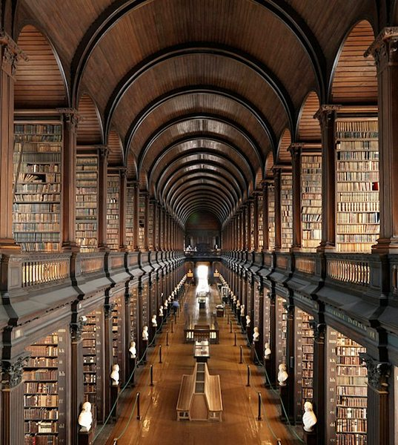
GE103 ระบบสารสนเทศเพื่อการค้นคว้า
Trinity College Library ประเทศไอร์แลนด์ (ค.ศ. 15xx)

Slide 17
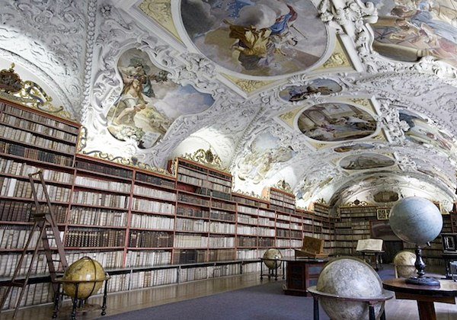
GE103 ระบบสารสนเทศเพื่อการค้นคว้า
The Strahov Monastery Library สาธารณรัฐเช็ก (ค.ศ. 1500)

Slide 18
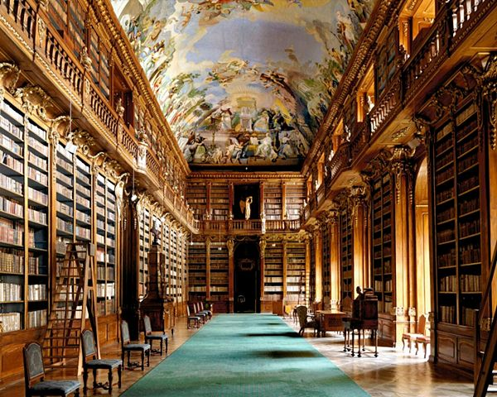
GE103 ระบบสารสนเทศเพื่อการค้นคว้า
The Strahov Monastery Library สาธารณรัฐเช็ก (ค.ศ. 1500)

Slide 19
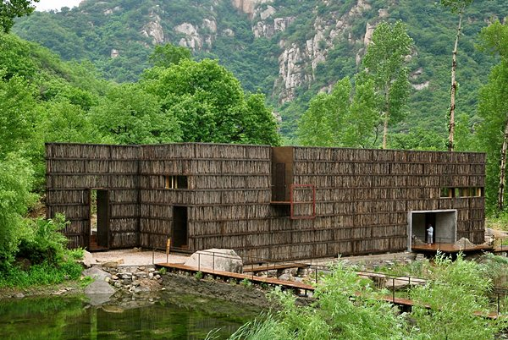
GE103 ระบบสารสนเทศเพื่อการค้นคว้า
LiYuan Library ประเทศจีน (ค.ศ. ….)

Slide 20
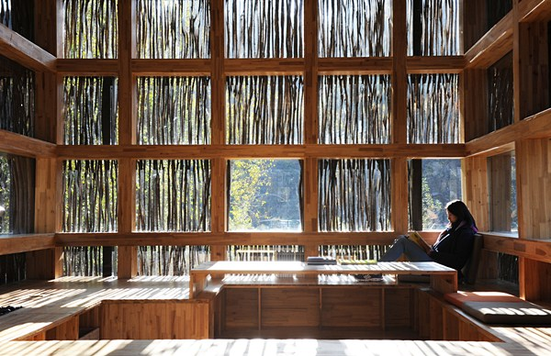
GE103 ระบบสารสนเทศเพื่อการค้นคว้า

Slide 21
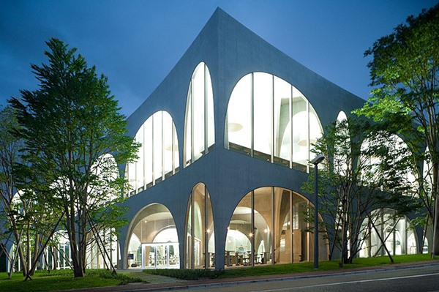
GE103 ระบบสารสนเทศเพื่อการค้นคว้า
Tama Art University Library ประเทศญี่ปุ่น (ค.ศ. 2007)

Slide 22
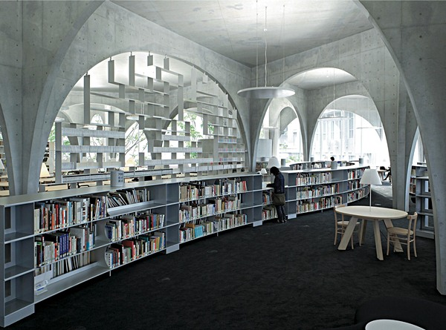
GE103 ระบบสารสนเทศเพื่อการค้นคว้า

Slide 23
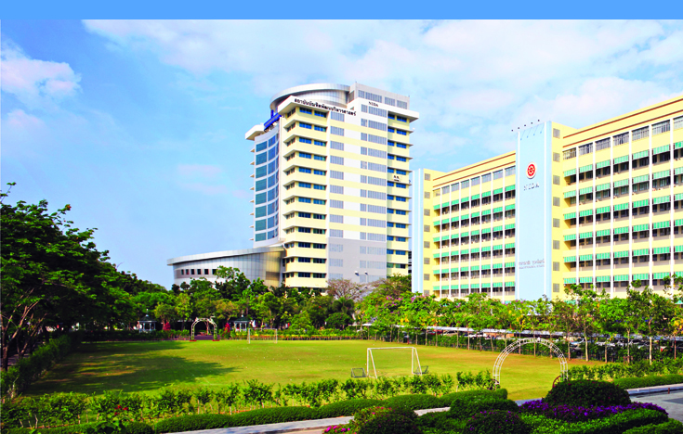
GE103 ระบบสารสนเทศเพื่อการค้นคว้า
ห้องสมุด NIDA ประเทศไทย (พ.ศ. 2555)

Slide 24
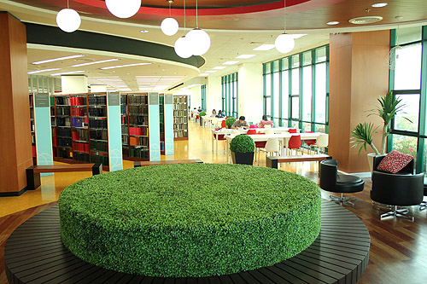
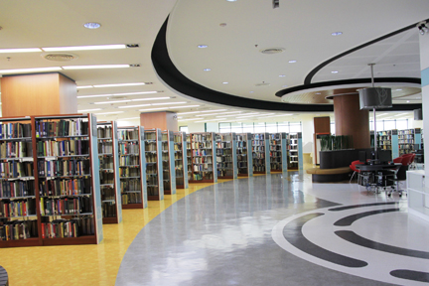
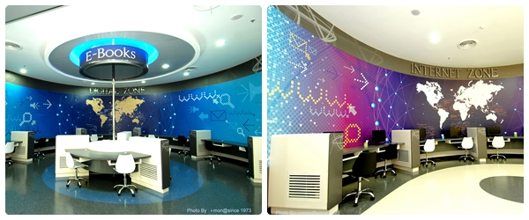
GE103 ระบบสารสนเทศเพื่อการค้นคว้า

Slide 25
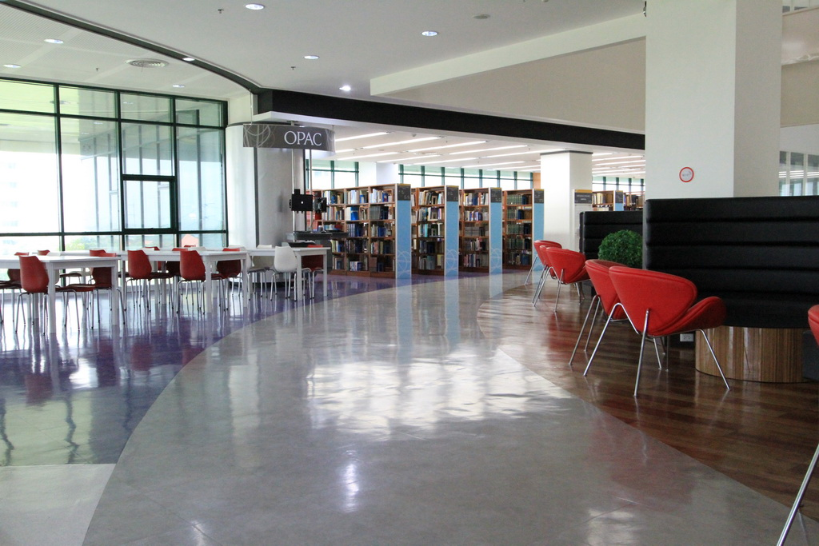
GE103 ระบบสารสนเทศเพื่อการค้นคว้า

Slide 26
GE103 ระบบสารสนเทศเพื่อการค้นคว้า
ห้องสมุดคือ ?
ห้องสมุด คือแหล่งรวบรวมทรัพยากรสารสนเทศทุกประเภท
ทั้งที่เป็นวัสดุตีพิมพ์ วัสดุไม่ตีพิมพ์ และสื่ออิเล็กทรอนิกส์
มีการคัดเลือกและจัดหาเข้ามาอย่างทันสมัย
สอดคล้องกับความต้องการ
และความสนใจของผู้ใช้ มีบรรณารักษ์เป็นผู้ดำเนินงาน
และจัดบริการต่างๆอย่างเป็นระบบ

Slide 27
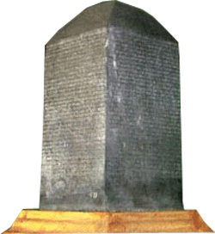
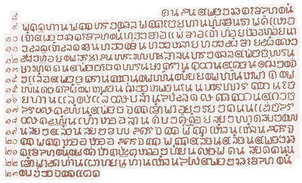
GE103 ระบบสารสนเทศเพื่อการค้นคว้า
ห้องสมุดในประเทศไทย
สมัยสุโขทัย (พ.ศ. 1800 - 1920) พ่อขุนรามคำแหงมหาราชได้ทรงประดิษฐ์อักษรไทยขึ้นในปี พ.ศ. 1826 ได้จารึกเรื่องราวต่างๆ ลงบนแผ่นหินหรือเสาหิน ถือว่าเป็นหนังสือเล่มแรกของไทย

Slide 28
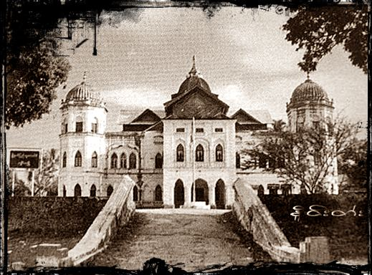
GE103 ระบบสารสนเทศเพื่อการค้นคว้า
ห้องสมุดในประเทศไทย
สมัยกรุงศรีอยุธยา (พ.ศ. 1893 - 2310) ได้มีการสร้างหอหลวงไว้ในพระบรมมหาราชวัง เป็นที่สำหรับเก็บหนังสือของทางราชการ

Slide 29
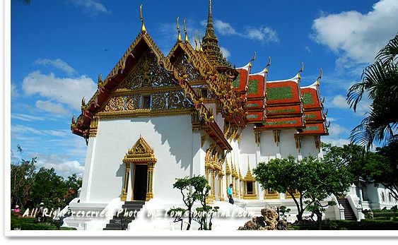
GE103 ระบบสารสนเทศเพื่อการค้นคว้า
ห้องสมุดในประเทศไทย
สมัยกรุงธนบุรี (พ.ศ. 2310 - 2325) พระเจ้าตากสินได้โปรดให้ขอยืมพระไตรปิฎกจากเมืองนครศรีธรรมราช มาคัดลอกและโปรดเกล้าฯ ให้สร้างหอพระไตรปิฎกหลวง หรือเรียกว่า หอหลวง

Slide 30
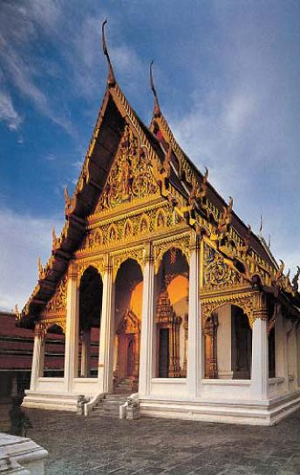
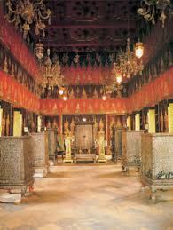
GE103 ระบบสารสนเทศเพื่อการค้นคว้า
ห้องสมุดในประเทศไทย
สมัยกรุงรัตนโกสินทร์ (พ.ศ. 2325 - ปัจจุบัน) 1. หอพระมณเฑียรธรรม พระบาทสมเด็จพระพุทธยอดฟ้าจุฬาโลก ให้สร้างหอพระมณเฑียรธรรมขึ้นเมื่อ พ.ศ 2326 ในพระบรมมหาราชวังบริเวณวัดพระศรีรัตนศาสดาราม เพื่อเก็บพระไตรปิฎกหลวง

Slide 31
GE103 ระบบสารสนเทศเพื่อการค้นคว้า
ห้องสมุดในประเทศไทย
2. จารึกวัดพระเชตุพนวิมลมังคลาราม (วัดโพธิ์) พระบาทสมเด็จพระนั่งเกล้าเจ้าอยู่หัว ให้ปฏิสังขรณ์วัดพระเชตุพนฯ รวบรวมเลือกสรรตำราต่างๆ มีรูปเขียนและรูปปั้นประกอบตำรานั้นๆ รูปปั้นฤาษีดัดตนในท่าต่างๆ ได้ชื่อว่าเป็นมหาวิทยาลัยแห่งแรกของไทย และได้รับการยกย่องให้เป็นห้องสมุดประชาชนแห่งแรกของไทย

Slide 32
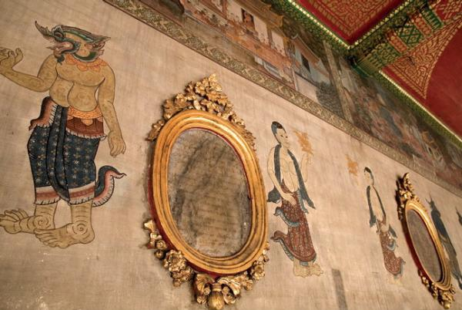
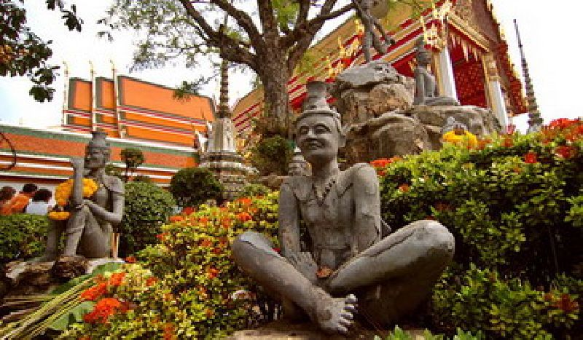
GE103 ระบบสารสนเทศเพื่อการค้นคว้า
ห้องสมุดในประเทศไทย

Slide 33
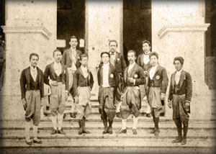
GE103 ระบบสารสนเทศเพื่อการค้นคว้า
ห้องสมุดในประเทศไทย
3. หอพระสมุดวชิรญาณ พระบาทสมเด็จพระจุลจอมเกล้าเจ้าอยู่หัว โปรดให้สร้างขึ้นในปี พ.ศ. 2424 เพื่อเฉลิมพระเกียรติของพระบาทสมเด็จพระจอมเกล้าเจ้าอยู่หัว

Slide 34
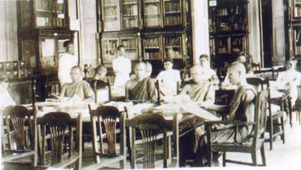
GE103 ระบบสารสนเทศเพื่อการค้นคว้า
ห้องสมุดในประเทศไทย
4. หอพุทธศาสนสังคหะ พระบาทสมเด็จพระจุลจอมเกล้าเจ้าอยู่หัว ทรงสร้างขึ้นที่วัดเบญจมบพิตร เมื่อ พ.ศ. 2443 เพื่อเก็บหนังสือต่างๆ เกี่ยวกับพระพุทธศาสนา

Slide 35
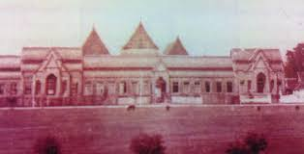
GE103 ระบบสารสนเทศเพื่อการค้นคว้า
ห้องสมุดในประเทศไทย
5. หอสมุดสำหรับพระนคร พระบาทสมเด็จพระจุลจอมเกล้าเจ้าอยู่หัว โปรดให้สร้างขึ้นในปี พ.ศ. 2448 ให้รวมหอพระมณเฑียรธรรม หอพระสมุดวชิรญาณ และหอพุทธศาสนาสังคหะเข้าเป็นหอเดียวกัน พระราชทานนามว่า หอพระสมุดวชิรญาณสำหรับพระนคร

Slide 36
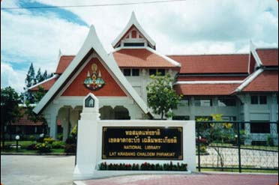
GE103 ระบบสารสนเทศเพื่อการค้นคว้า
ห้องสมุดในประเทศไทย
6. หอสมุดแห่งชาติ พระบาทสมเด็จพระปกเกล้าเจ้าอยู่หัว ได้สร้างขึ้นเมื่อ พ.ศ. 2468 เรียกว่า หอพระสมุดวชิราวุธ
7. หอจดหมายเหตุ พระบาทสมเด็จพระมงกุฏเกล้าเจ้าอยู่หัว โปรดเกล้าฯ ให้สร้างขึ้นเมื่อ พ.ศ. 2459 เรียกว่า หอพระสมุดวชิราวุธ

Slide 37
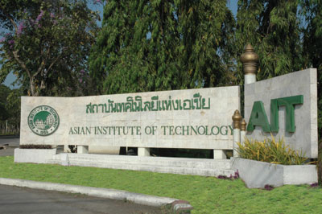
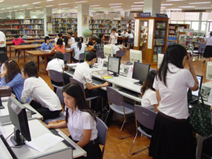
GE103 ระบบสารสนเทศเพื่อการค้นคว้า
ห้องสมุดในประเทศไทย
8. ห้องสมุดที่นำคอมพิวเตอร์มาใช้งาน สถาบันเทคโนโลยีแห่งเอเชีย (AIT) พ.ศ.2519

Slide 38
GE103 ระบบสารสนเทศเพื่อการค้นคว้า
ให้นักศึกษาออกแบบห้องสมุดในฝัน
โดยให้เขียนเป็นเรียงความ
ส่งเป็นกระดาษเย็บมุม
ให้เลือกประเภทห้องสมุดตามต้องการ

